Slide 1
Modelos para cópias
Os slides a seguir possuem os modelos, para serem copiados e que serão usados por cada um dos OES, durante a segunda formação que ocorrerá de 05 a 08 de agosto de 2014.
Lembramos que cada OE deverá estar com uma cópia do caderno 4: “Operações na resolução de problemas”

Slide 2
Fazer 4 cópias para cada OE
1 | 2 | 3 | 4 | 5 | 6 | 7 | 8 | 9 | 10
11 | 12 | 13 | 14 | 15 | 16 | 17 | 18 | 19 | 20
21 | 22 | 23 | 24 | 25 | 26 | 27 | 28 | 29 | 30
31 | 32 | 33 | 34 | 35 | 36 | 37 | 38 | 39 | 40
41 | 42 | 43 | 44 | 45 | 46 | 47 | 48 | 49 | 50
51 | 52 | 53 | 54 | 55 | 56 | 57 | 58 | 59 | 60
61 | 62 | 63 | 64 | 65 | 66 | 67 | 68 | 69 | 70
71 | 72 | 73 | 74 | 75 | 76 | 77 | 78 | 79 | 80
81 | 82 | 83 | 84 | 85 | 86 | 87 | 88 | 89 | 90
91 | 92 | 93 | 94 | 95 | 96 | 97 | 98 | 99 | 100

Slide 3
Fazer 3 cópias para cada OE

Slide 4
Fazer 2 cópias para cada OE

Slide 5
Fazer uma
Cópia para
Cada OE

Slide 6
Fazer uma
Cópia para
Cada OE

Slide 7
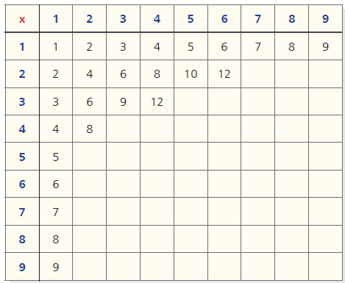
Fazer uma Cópia para cada OE

Slide 8
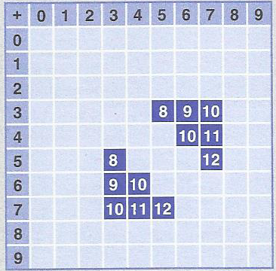
Fazer uma
Cópia para
Cada OE

Slide 9
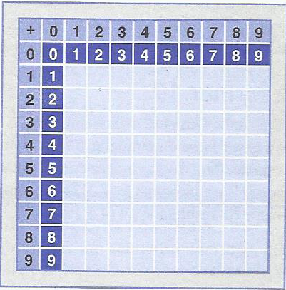
Fazer uma
Cópia para
Cada OE

Slide 10
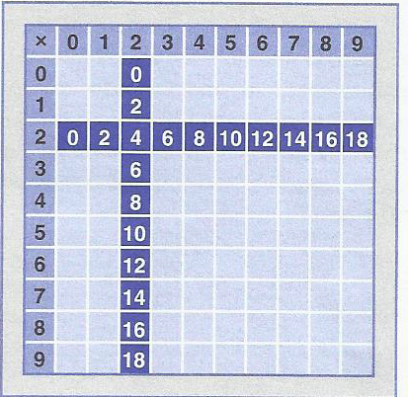
Fazer uma
Cópia para
Cada OE

Slide 11
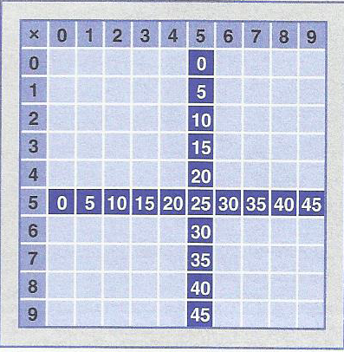
Fazer uma
Cópia para
Cada OE

Slide 12
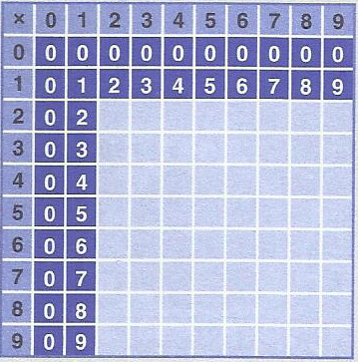
Fazer uma
Cópia para
Cada OE

Slide 13
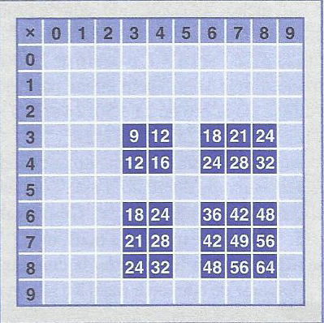
Fazer uma
Cópia para
Cada OE

Slide 14
Fazer uma cópia para cada OE
Pag 77 | situações
Campo Aditivo | Composição simples p19
 | Transformação simples p 21
 | Composição com parte uma desconhecida p23
 | Transformação com transformação desconhecida p24
 | Transformação com início desconhecido p26
 | Comparação p27
Campo Multiplicativo | Comparação entre razões p32
 | Divisão por formação de grupos p38
 | Divisão por distribuição p 35
 | Configuração retangular p39
 | Raciocínio combinatório p39

